Slide 1
Evaluation formation par apprentissage 1A 2022 2023
03/09/2023

Slide 2
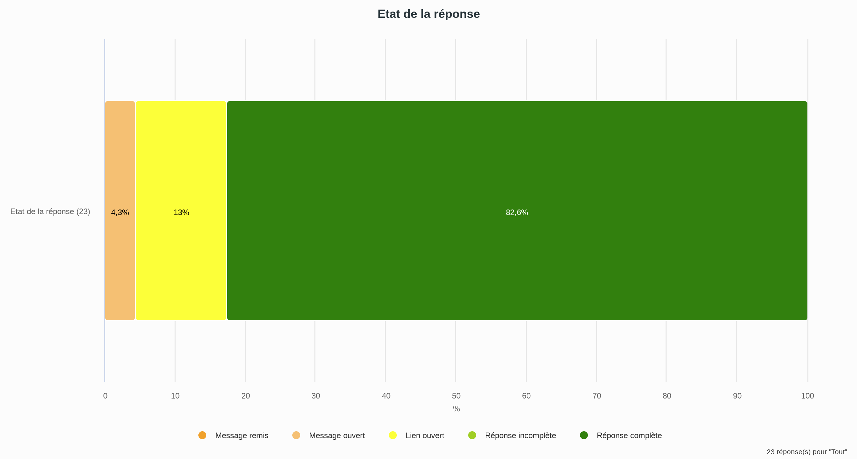
03/09/2023
2

Slide 3
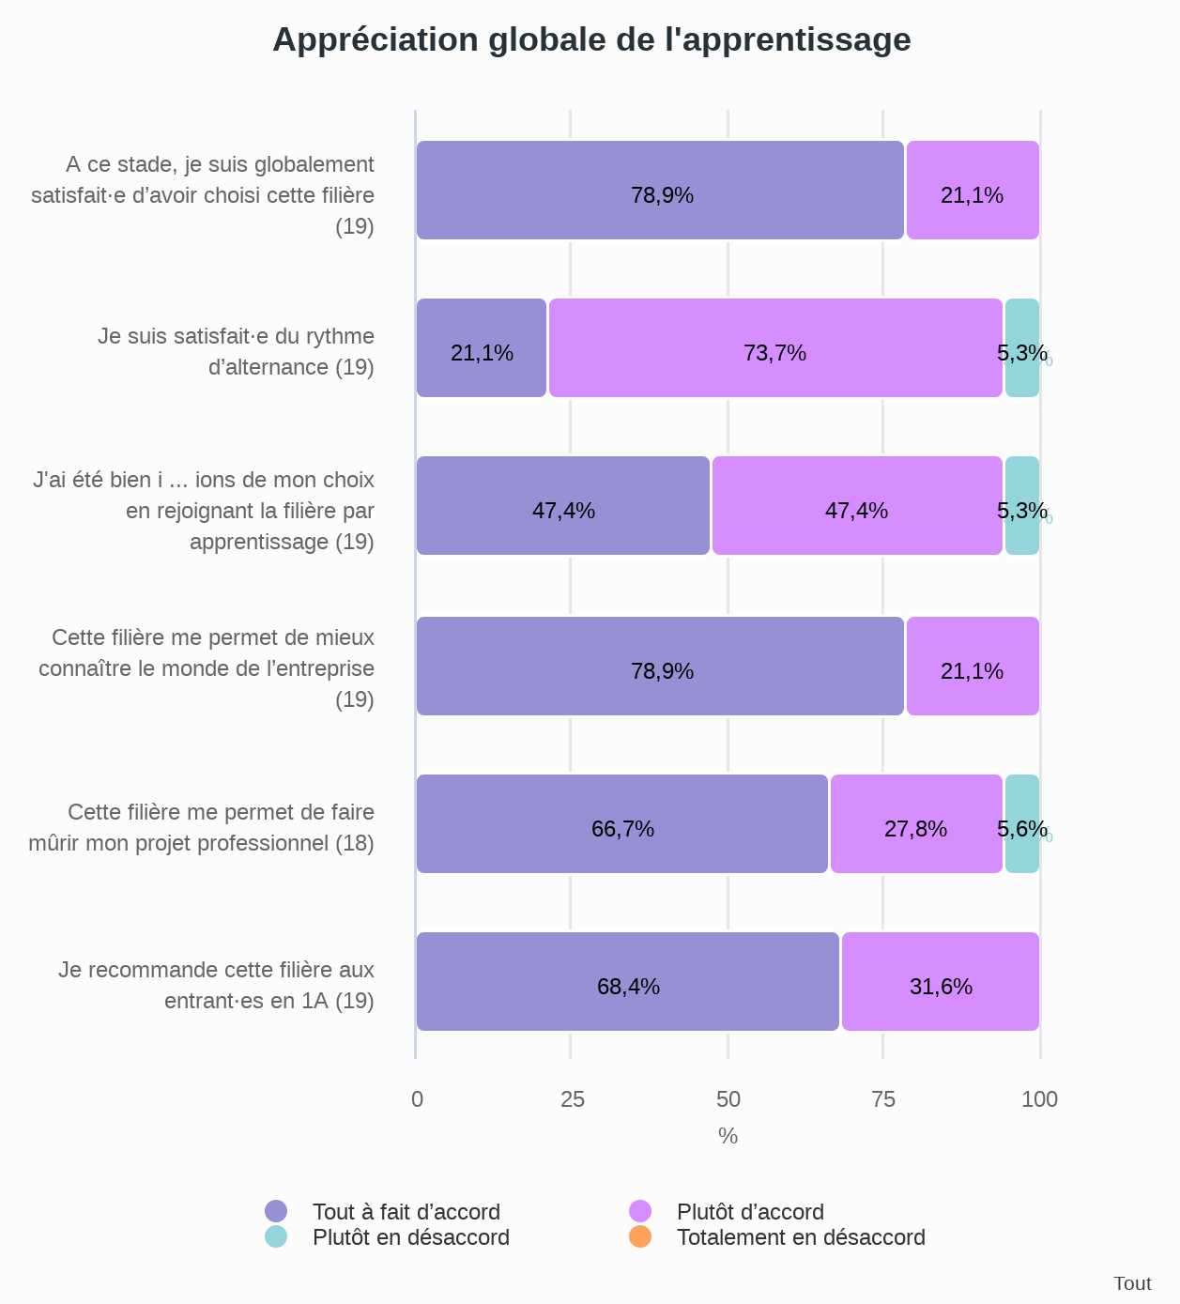
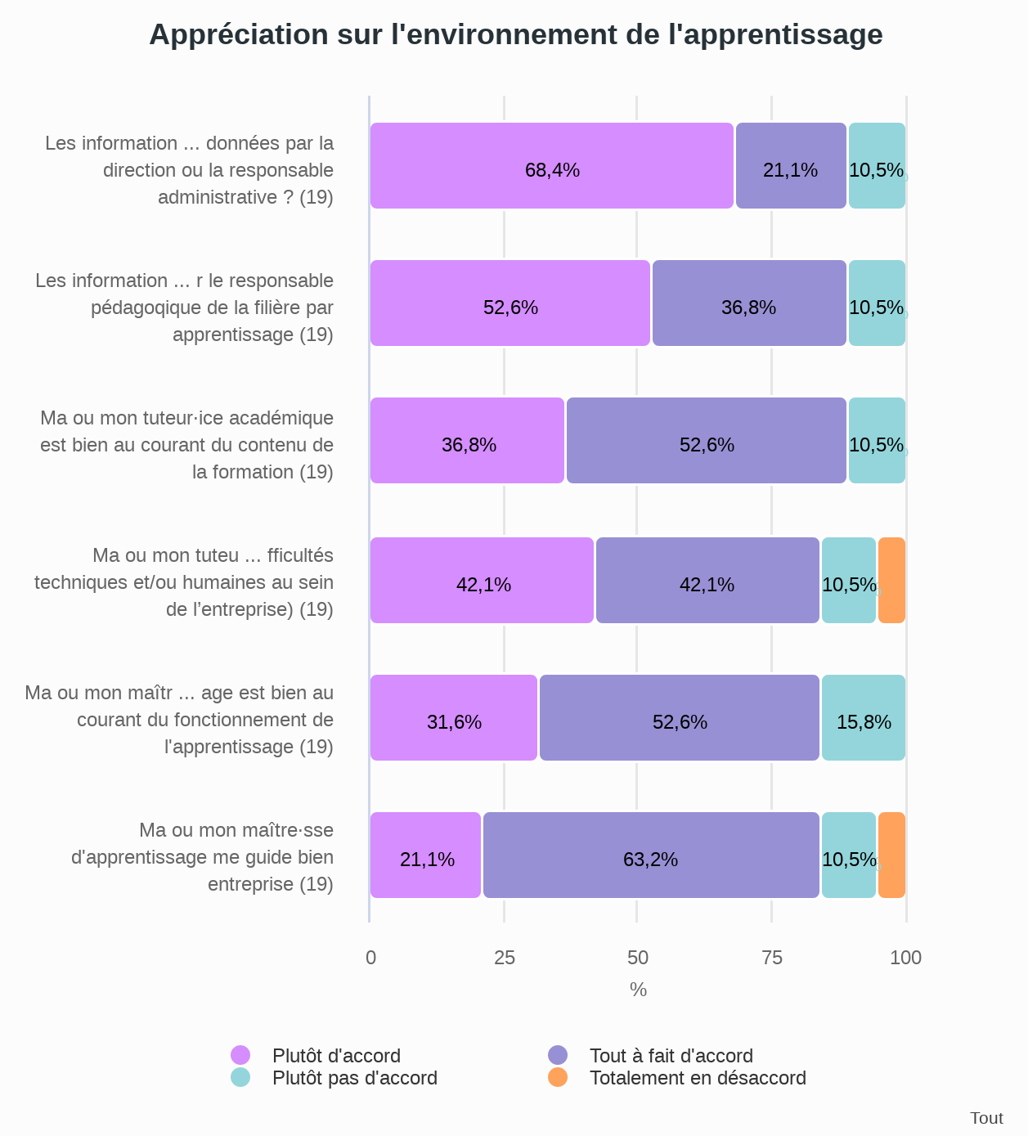
03/09/2023
3

Slide 4
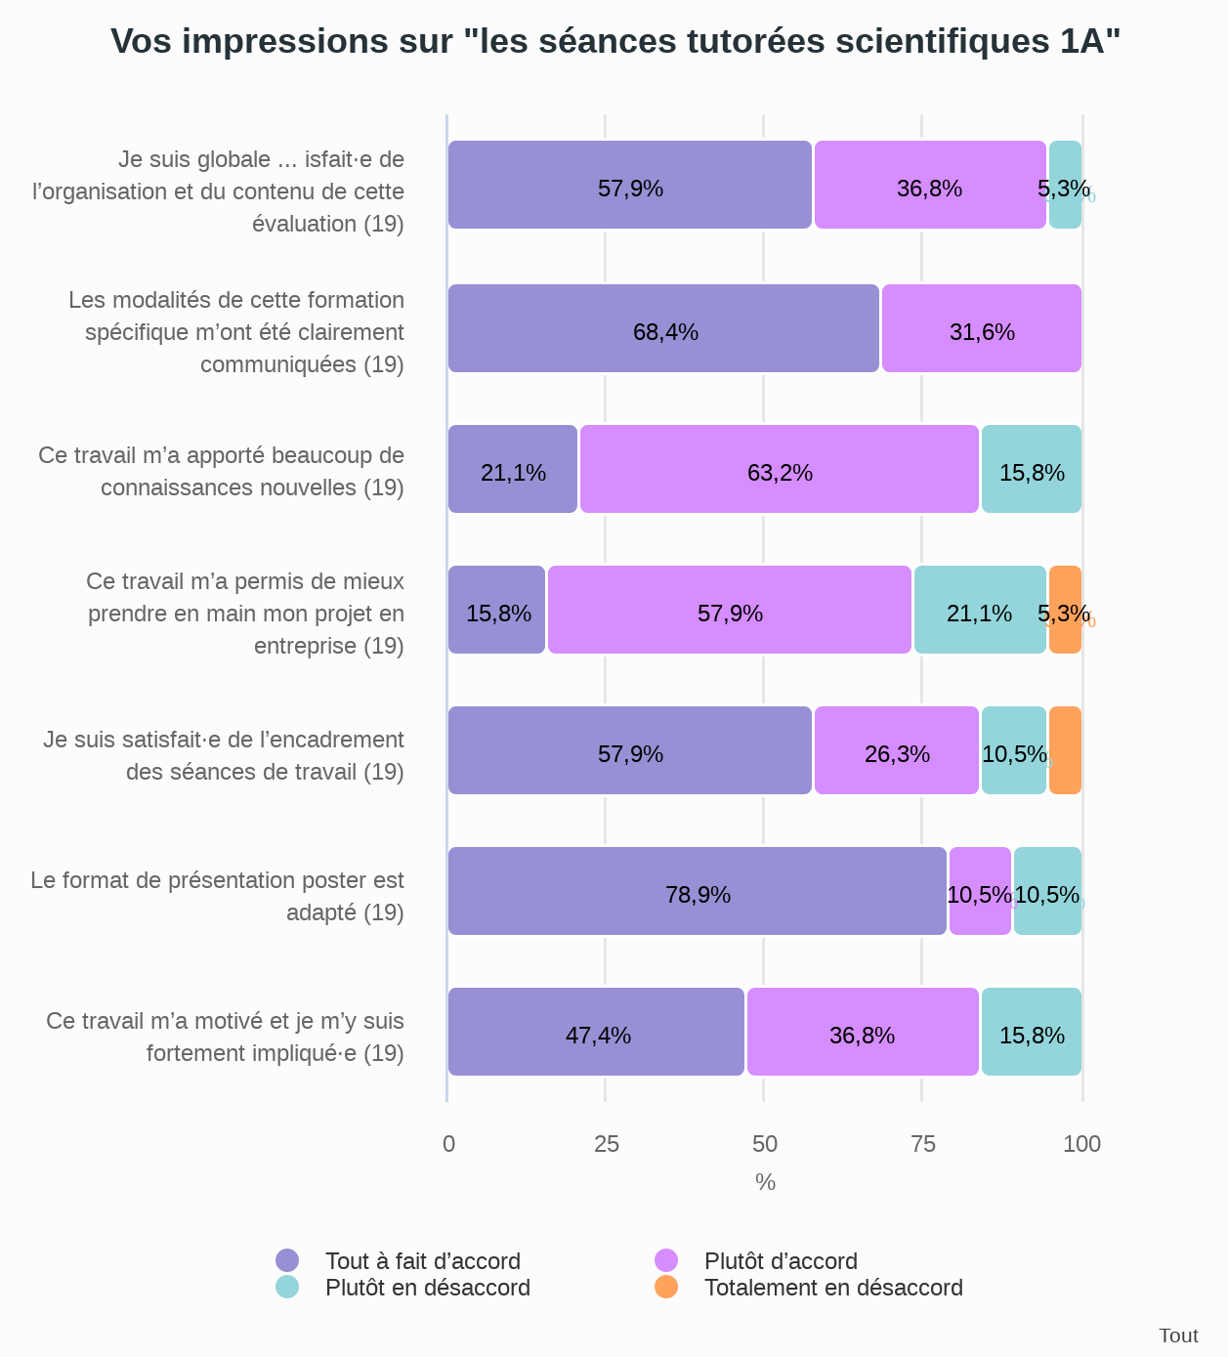
03/09/2023
4

Slide 5
Evaluation formation par apprentissage 2A 2022 2023
03/09/2023

Slide 6
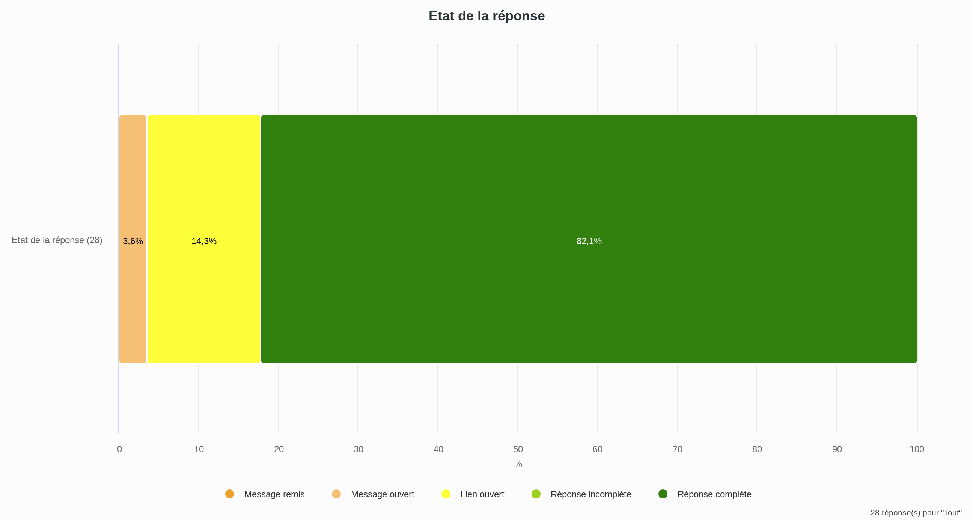
03/09/2023
6

Slide 7
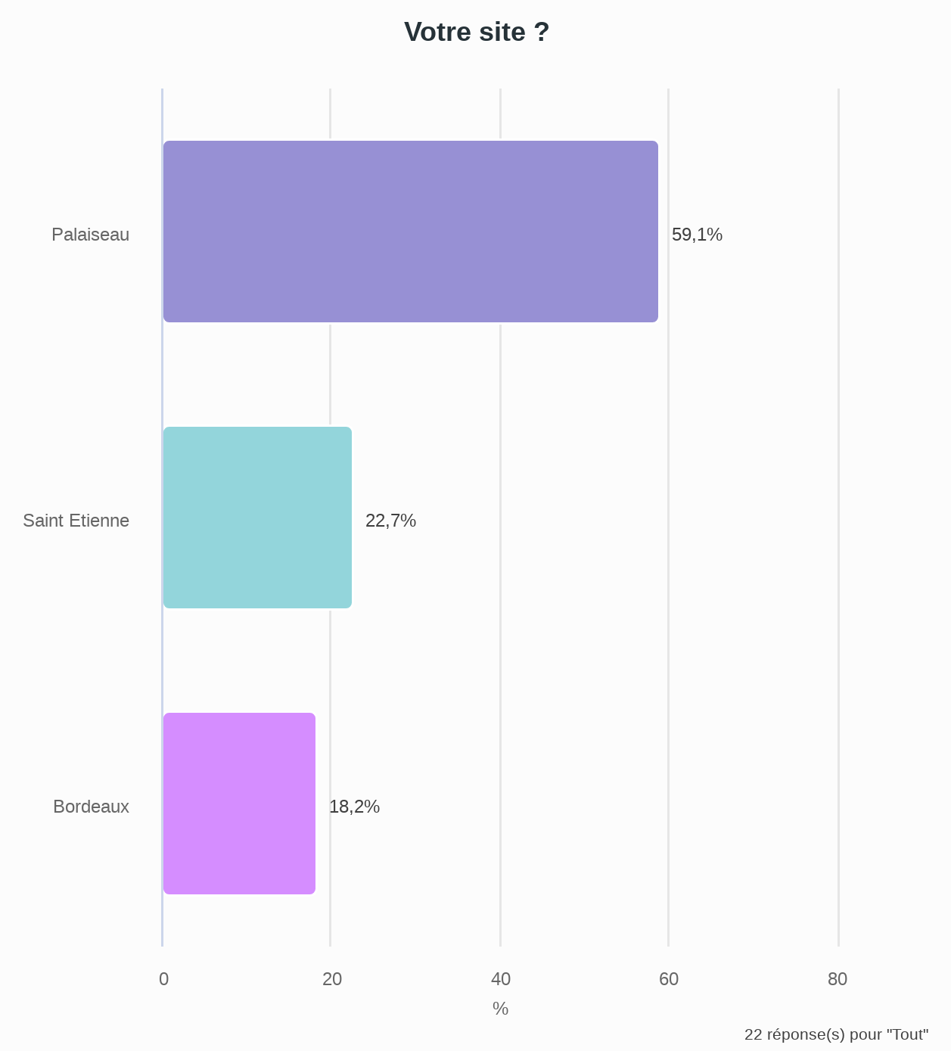
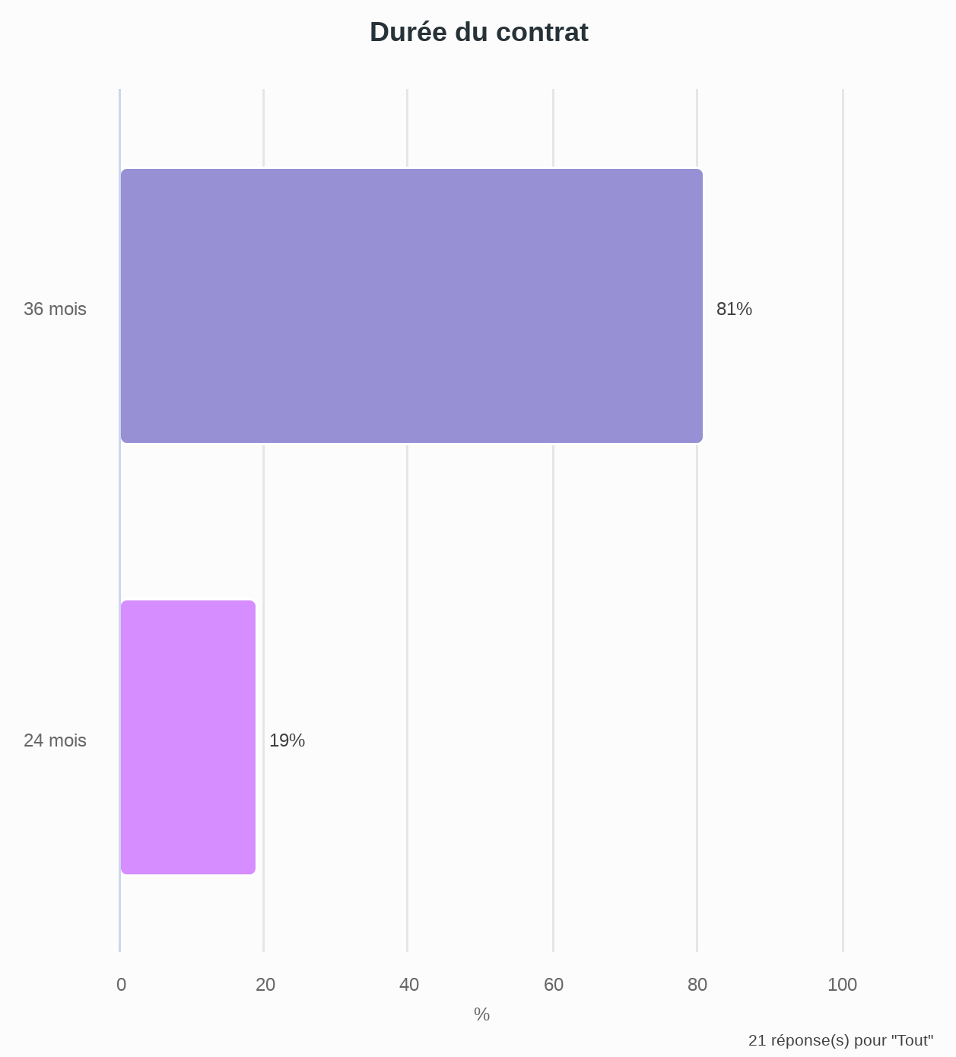
03/09/2023
7

Slide 8
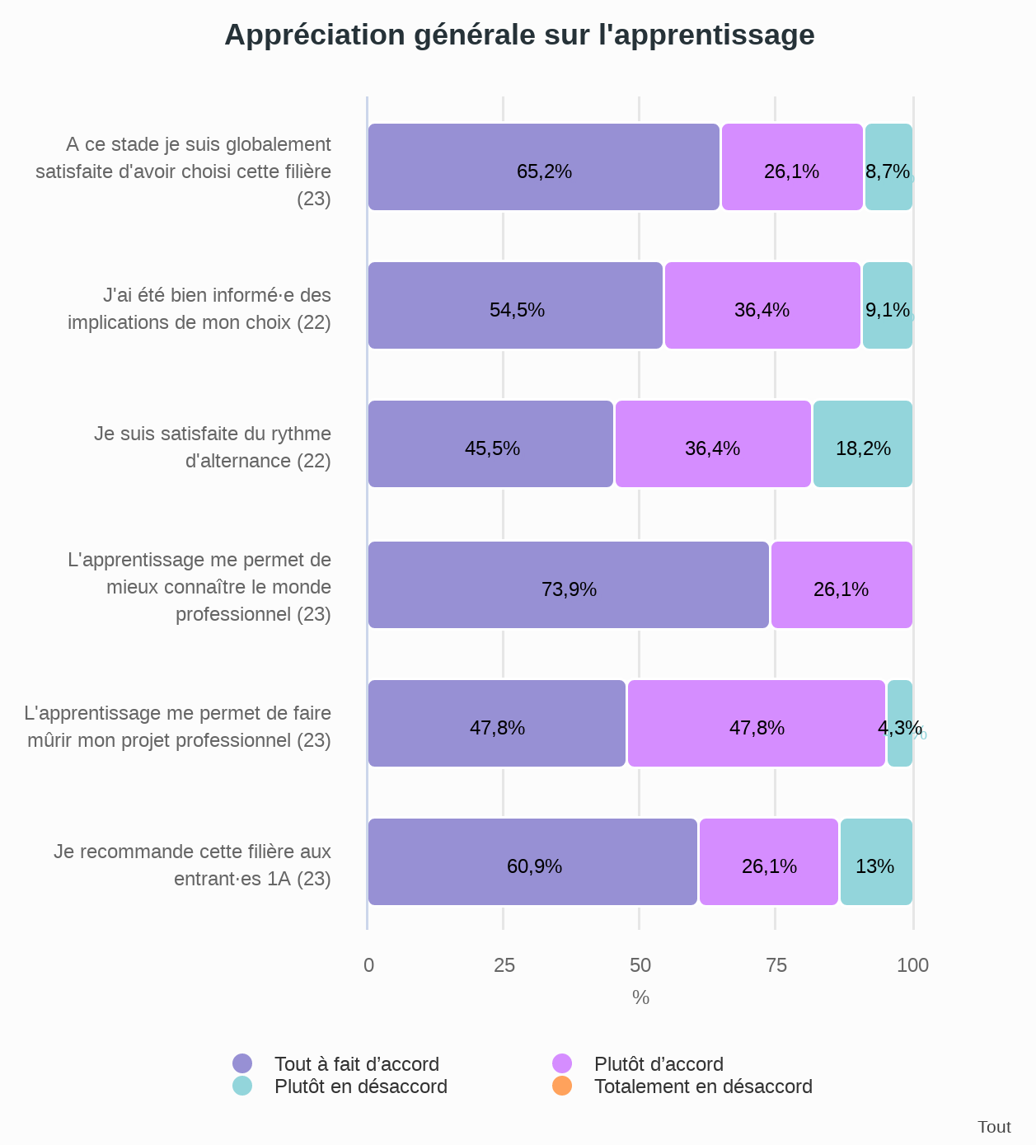
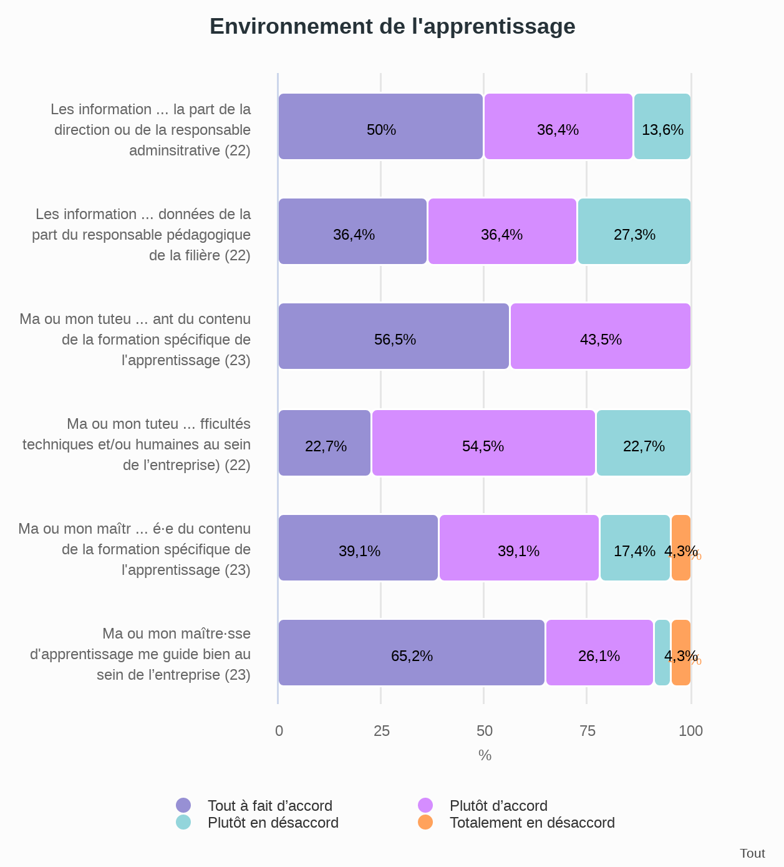
03/09/2023
8

Slide 9
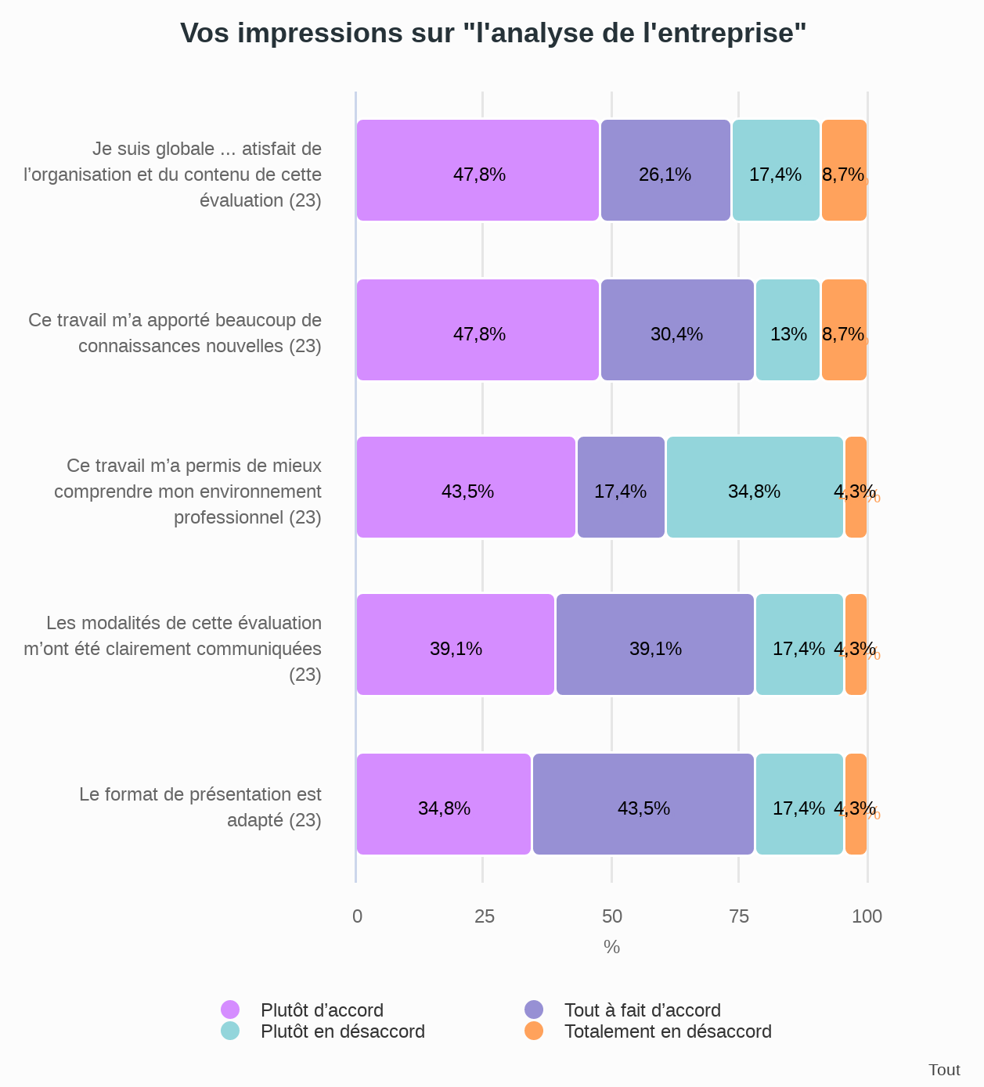
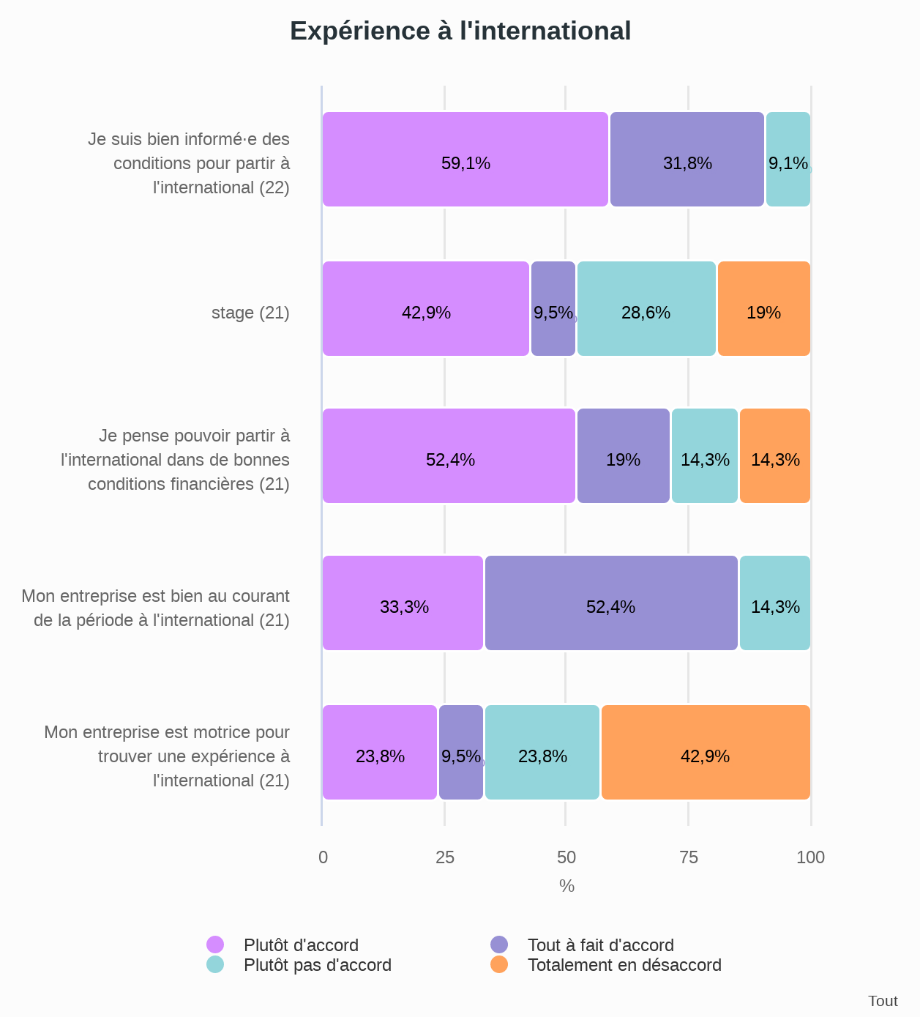
Je pense trouver facilement l'occasion de partir à l'international
03/09/2023
9

Slide 10
Evaluation formation par apprentissage 3A 2022 2023
14/11/2023

Slide 11
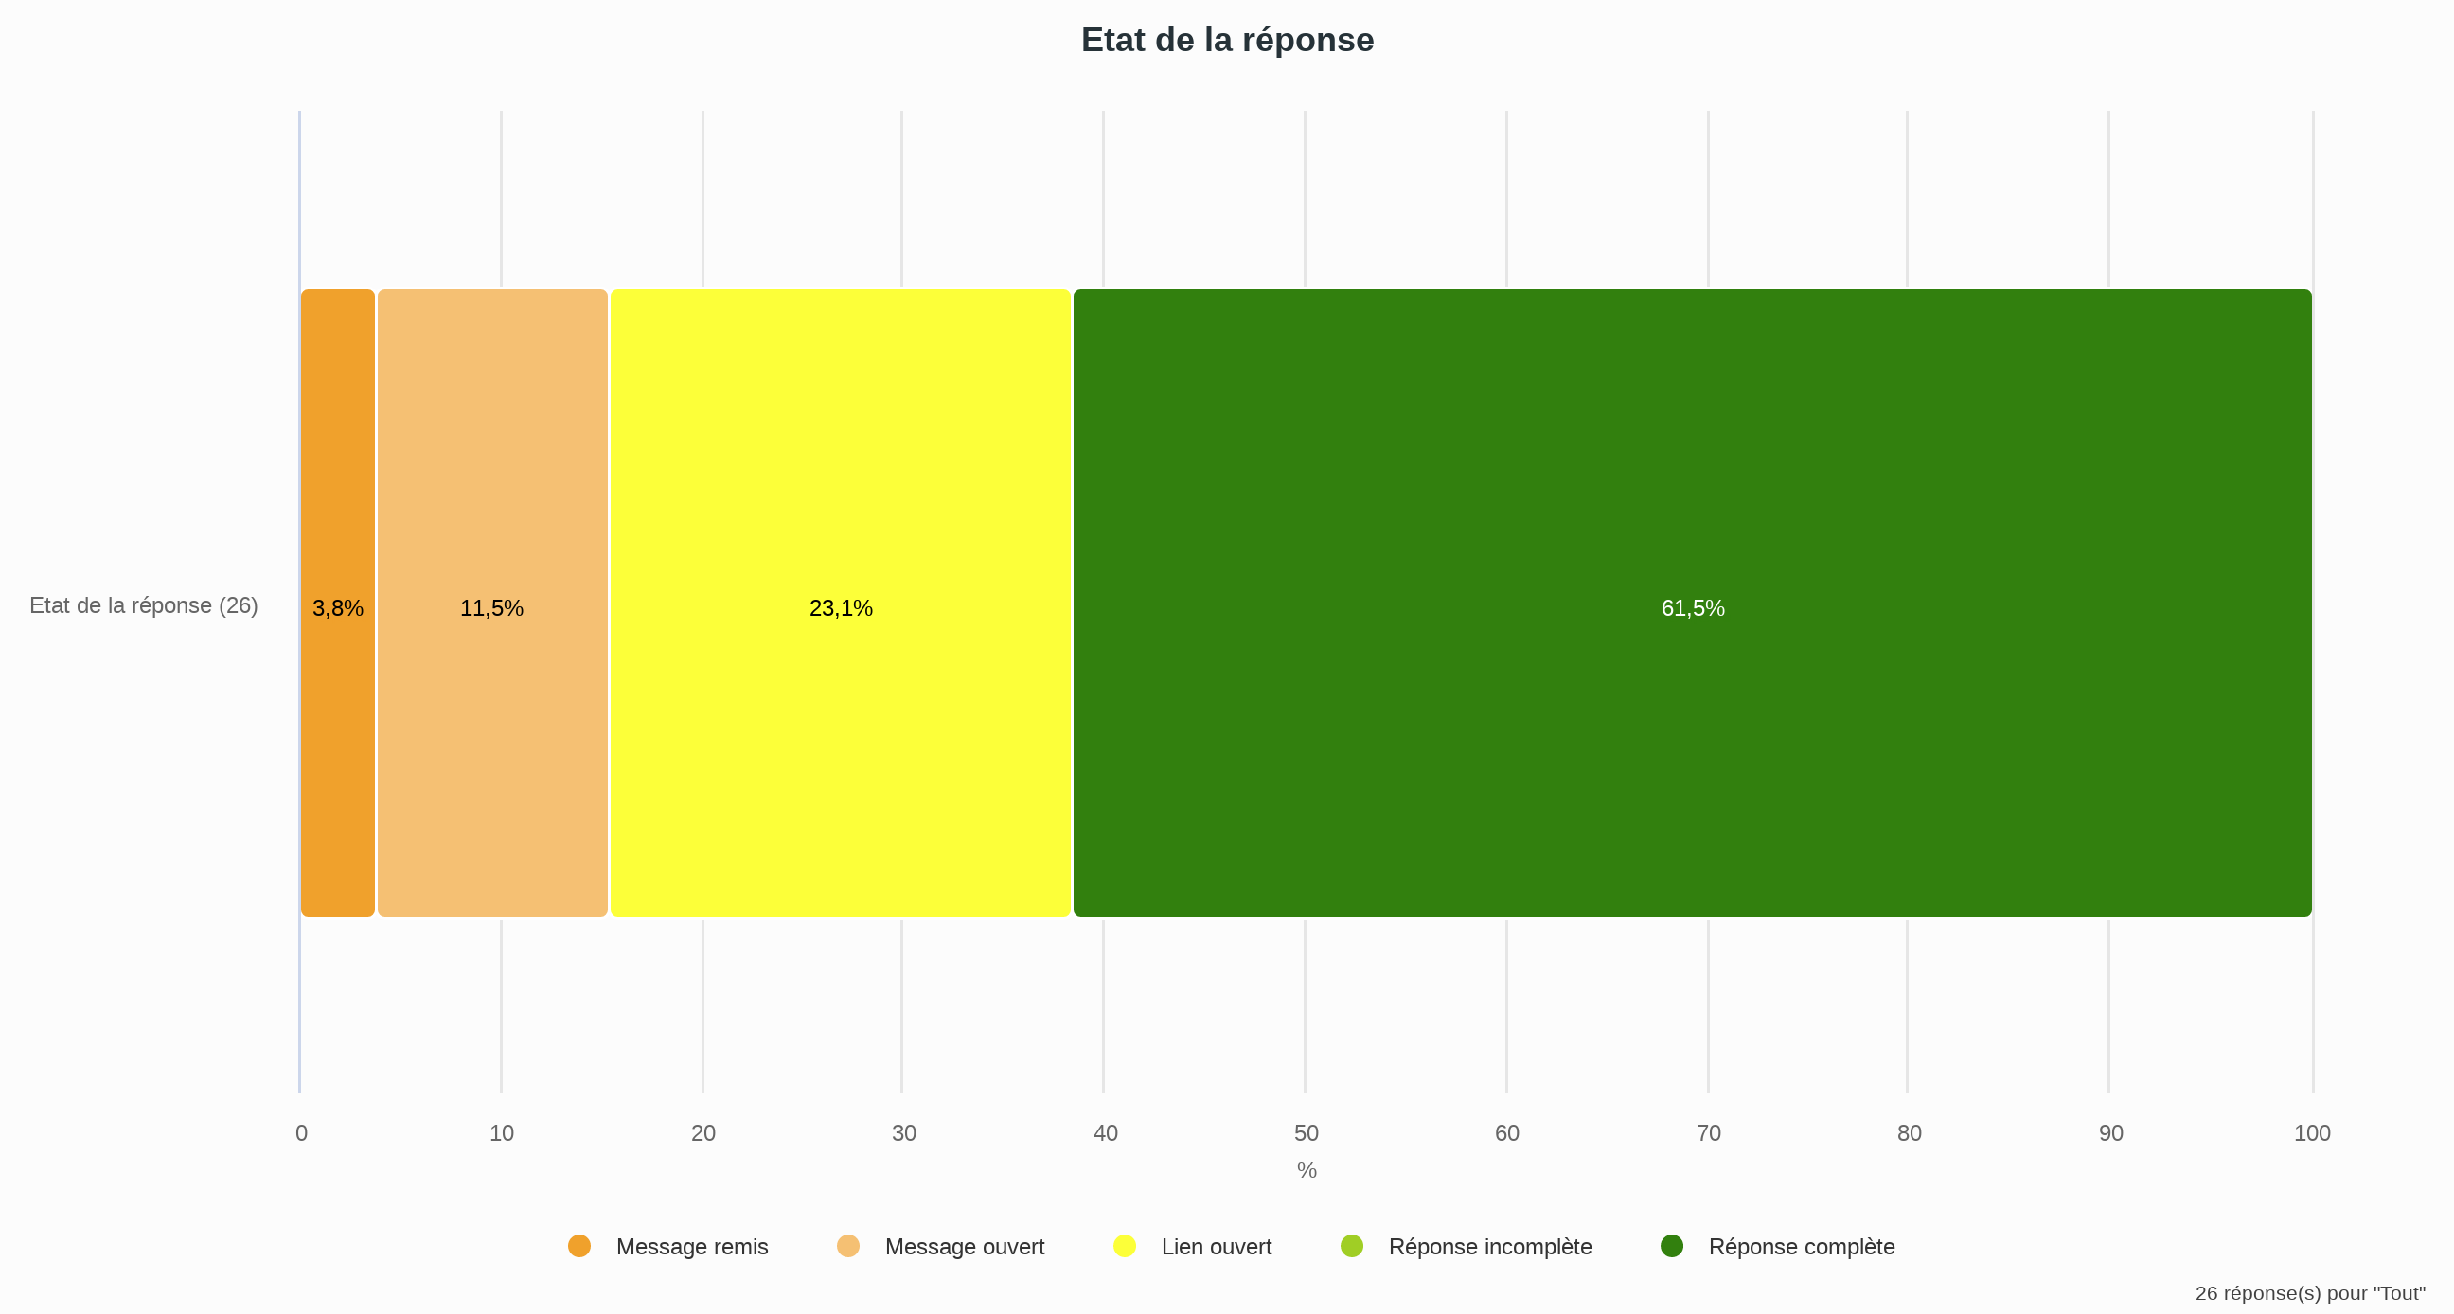
14/11/2023
11

Slide 12
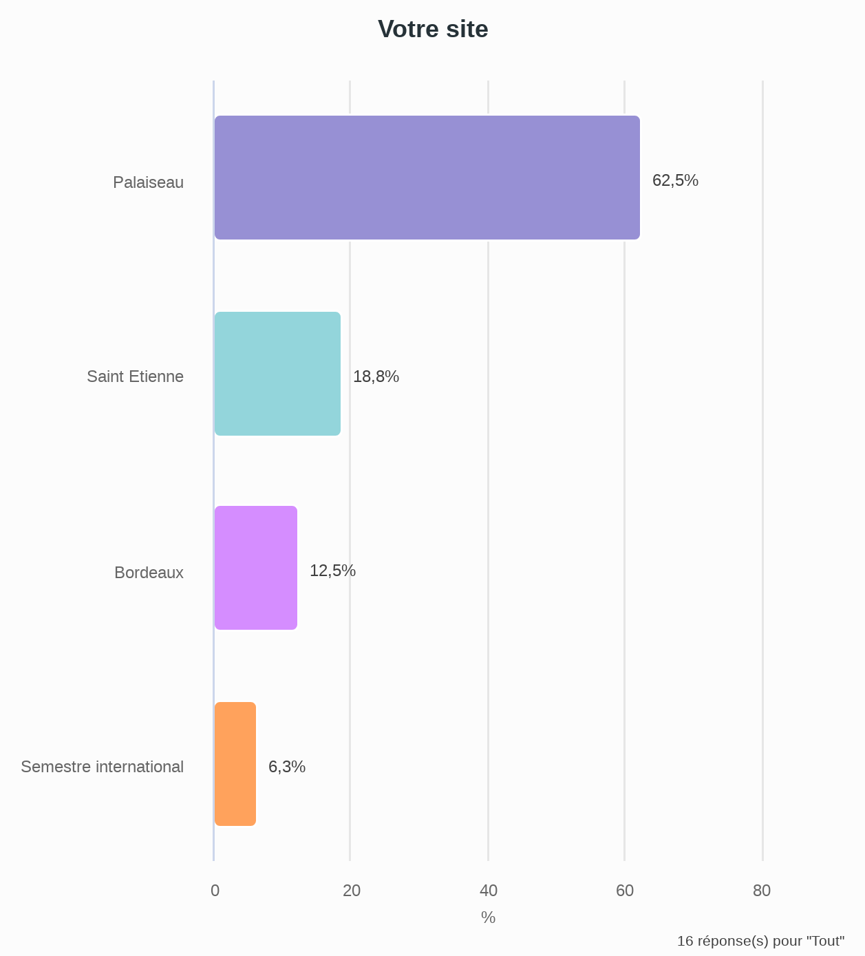
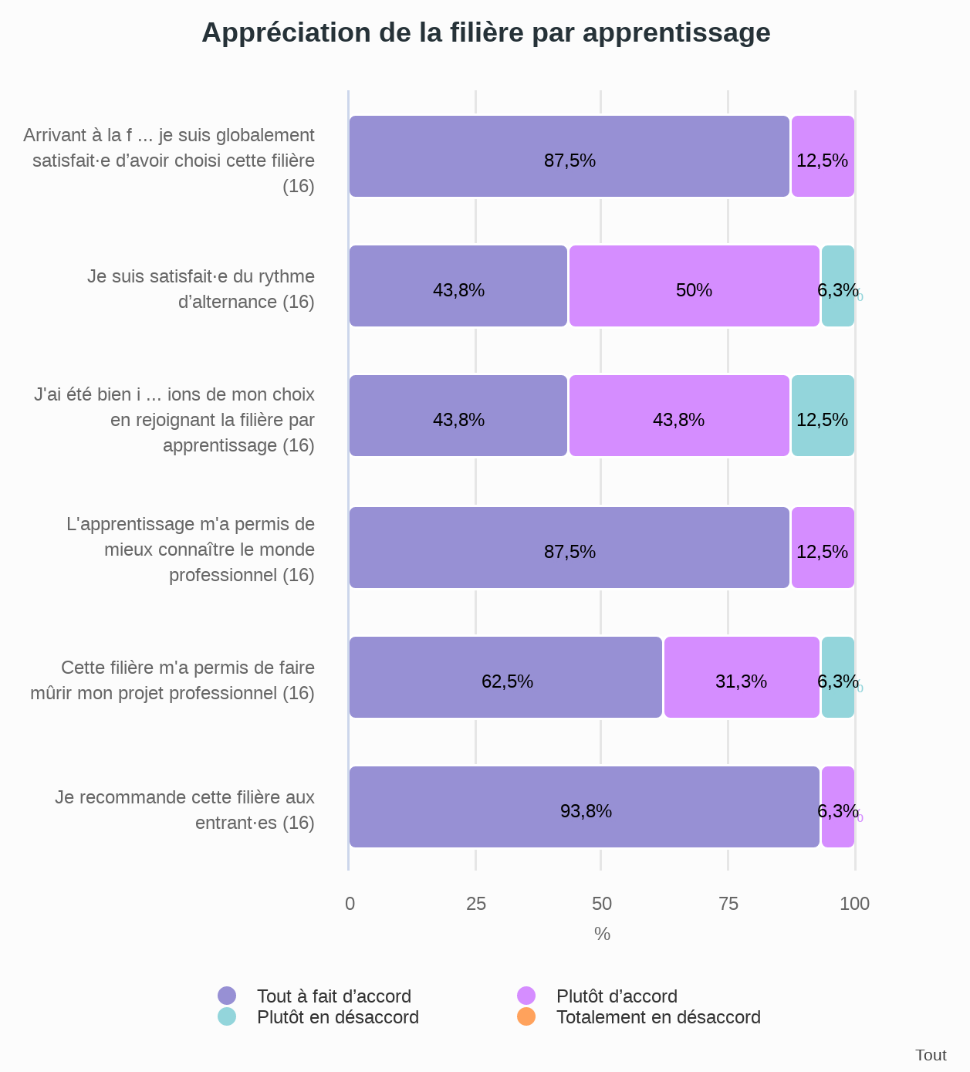
14/11/2023
12

Slide 13
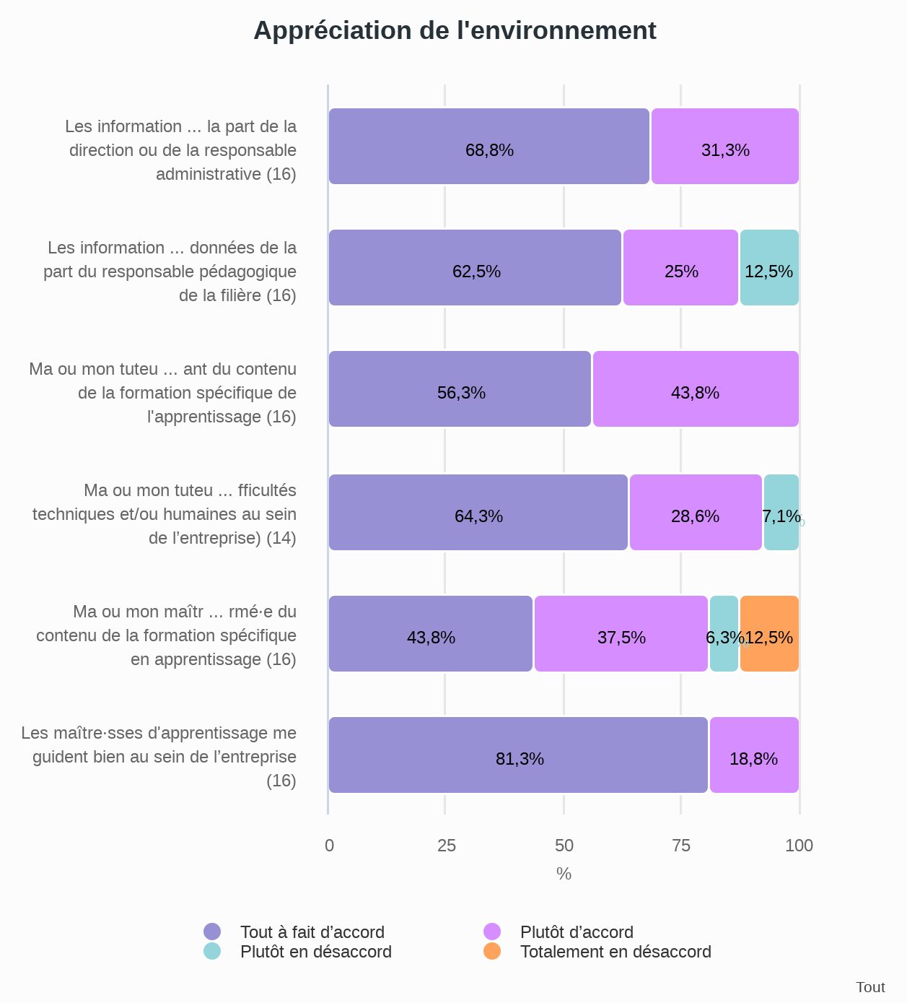
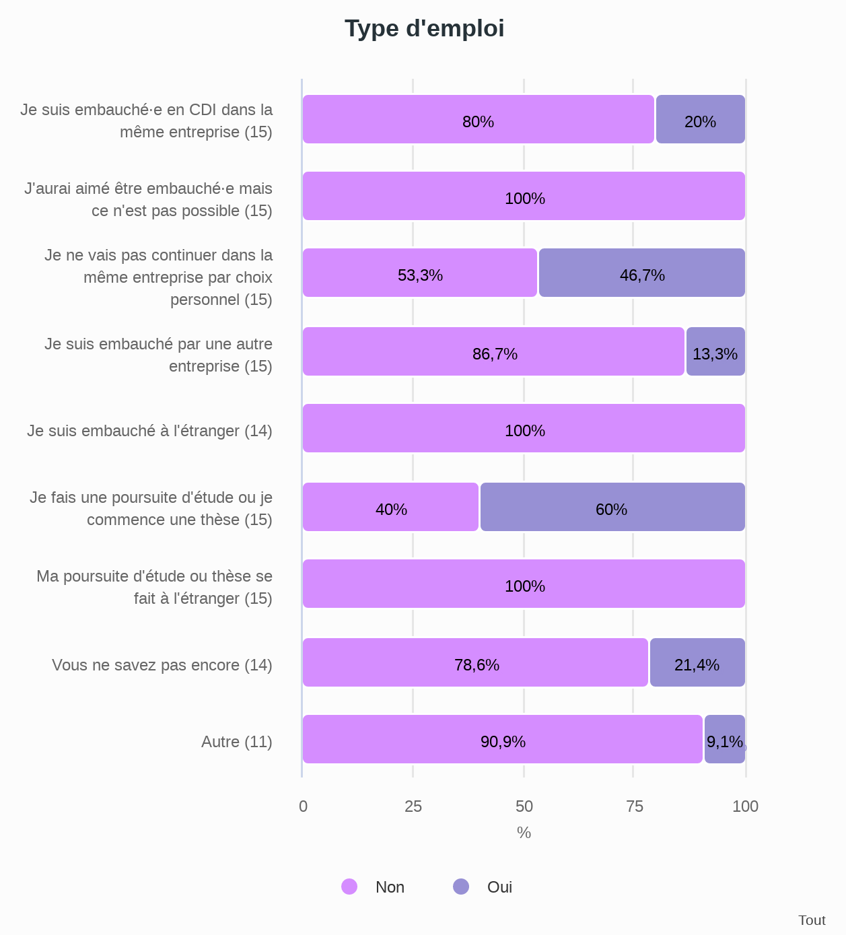
14/11/2023
13

Slide 14
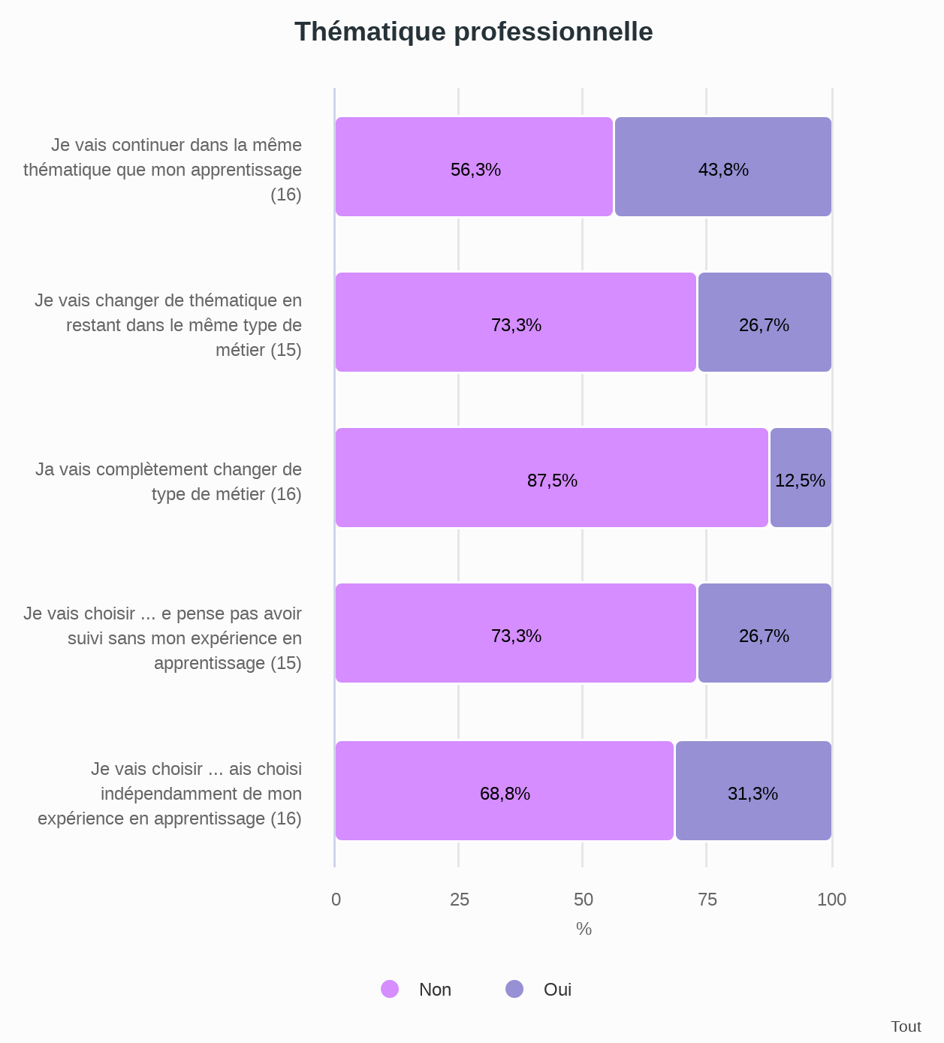
14/11/2023
14

Slide 15
14/11/2023
15

